Slide 1
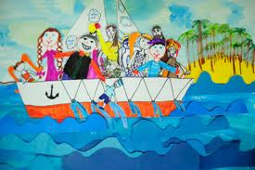
Сказка о том как живёт поживает семья Маркеловых

Slide 2
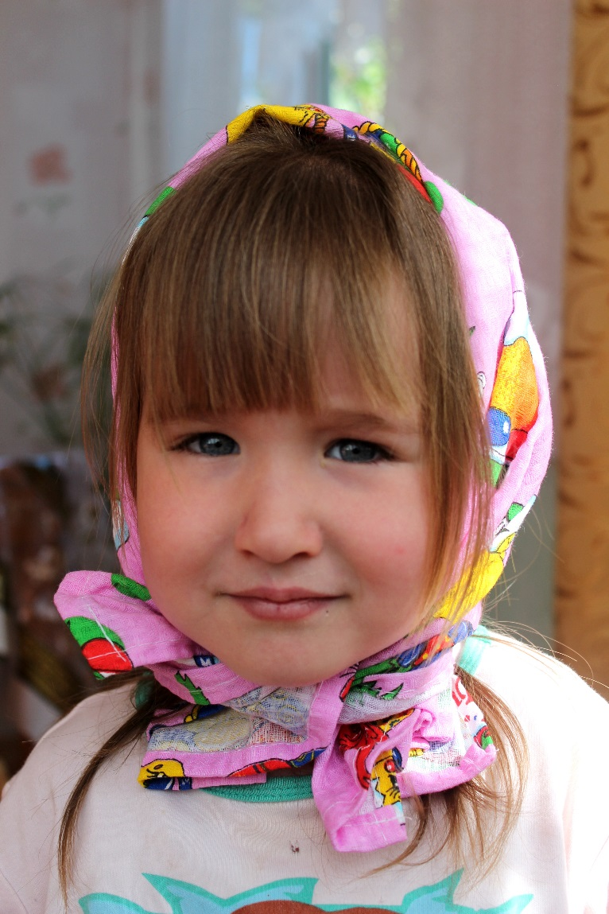
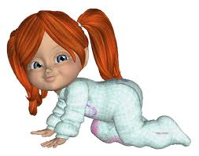
Эту сказку расскажу Вам я, Настасья Васильевна Маркелова…
Можно просто Настенька…

Slide 3

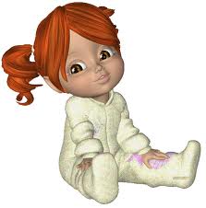
Действующие лица:
Мой папа: Маркелов Василий Викторович.
Самый лучший папа на свете.

Slide 4

Моя мама: Маркелова Вера Юрьевна.
Самая лучшая мама на свете, красивая, умная, ну самая , самая

Slide 5
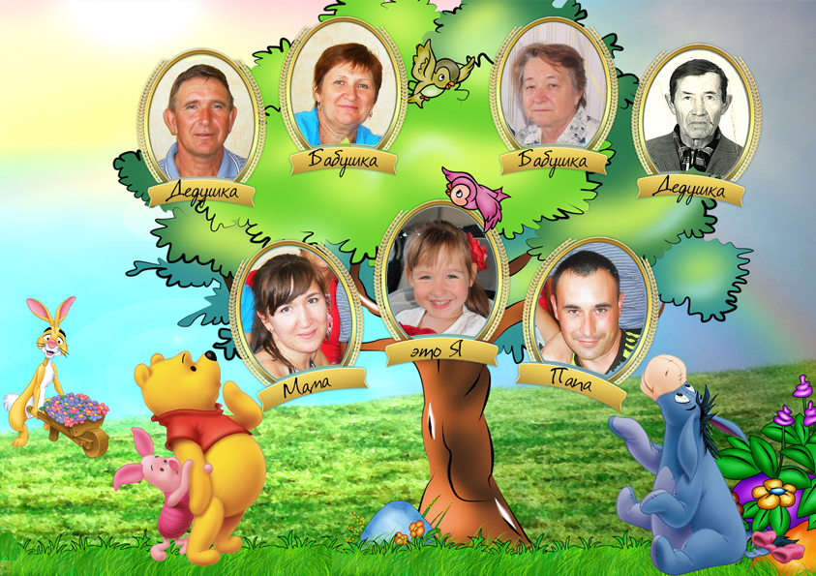

Slide 6
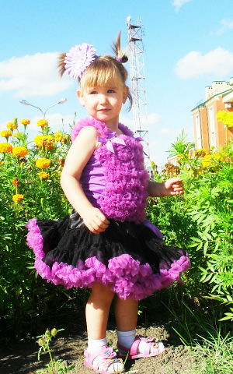

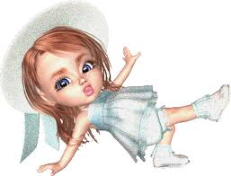
Ну и конечно же, я себя любимая.
Доченька выше упомянутых родителей
Маркелова Анастасия Васильевна

Slide 7
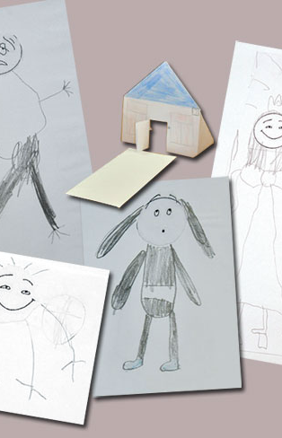
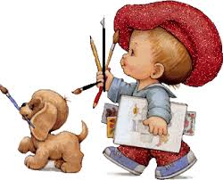
Это мой дом. Мои мама и папа.

Slide 8
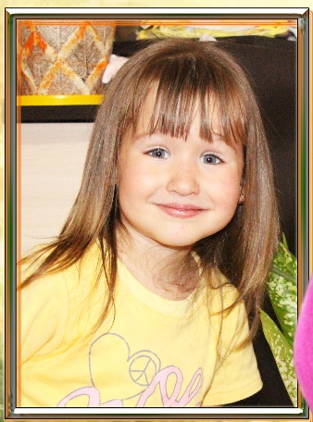

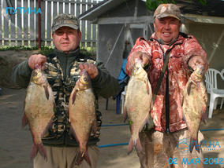
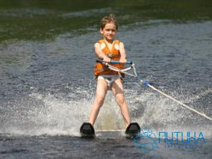
Это была присказка. Сказка будет впереди.
В некотором царстве, Российском государстве, не на небе, а в селе
(с. Красный Яр, очень красивое местечко, расположенное на территории Астраханской области, со всех сторон омываемое речками и речушками. Любимое место отдыха заядлых рыбаков, охотников. Здесь и ниже я буду давать краткие исторические справки. Это так в целях лучшего понимания… )

Slide 9
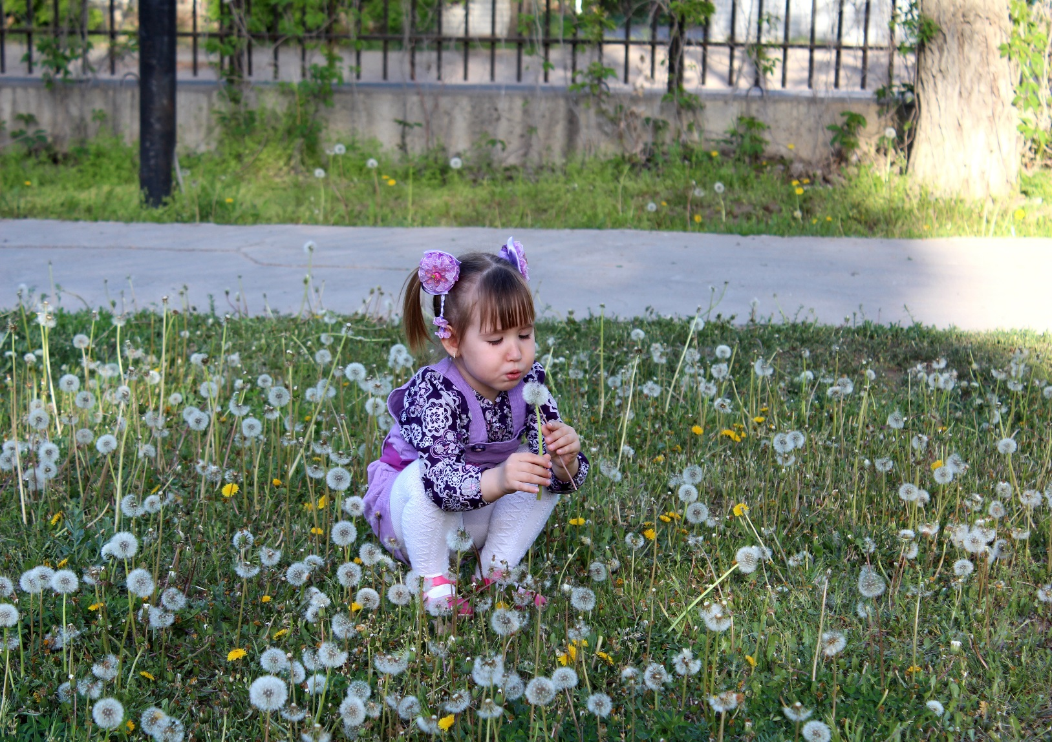
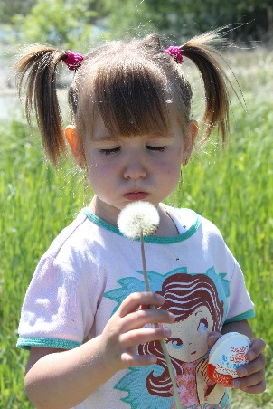
Место в котором стоит наш дом, очень , красивое. Весной расцветают одуванчики. Как только задул весенний ветерок, полянка возле дома оживает. Словно тысячи снежинок сорвались и кружат в воздухе. А я среди них самая главная.

Slide 10
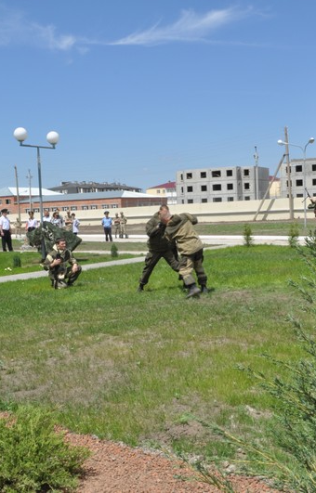
Наступило утро и дом оживает, словно муравейник
Все вокруг бегают зелёненькие туда- сюда . Вы не подумайте , что я на них пролила зелёнку – это просто в нашем доме живут пограничники. И как по команде все в доме одновременно делают зарядку, умываются, завтракают и побежали по своим делам. Я среди них самая деловая иду на заработки в детский сад.

Slide 11
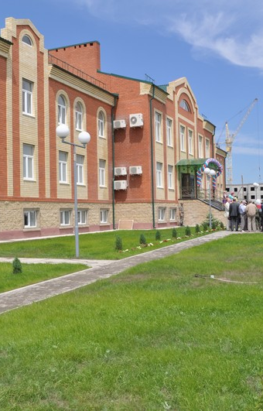
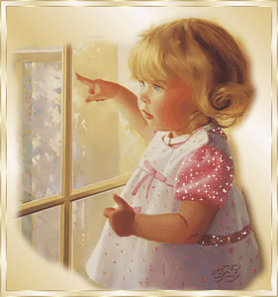
НАШИ ЦАРСТВА
Владенья наши царственно-богаты,
Их красоты не рассказать стиху:
В них ручейки, деревья, поле, скаты
И вишни прошлогодние во мху.
Мы обе - феи, добрые соседки,
Владенья наши делит темный лес.
Лежим в траве и смотрим, как сквозь ветки
Белеет облачко в выси небес.

Slide 12
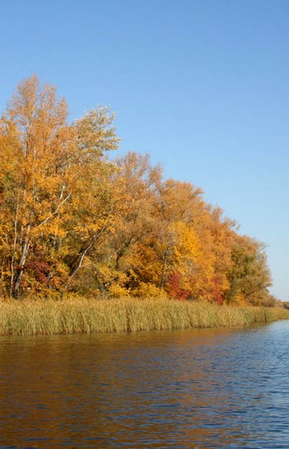
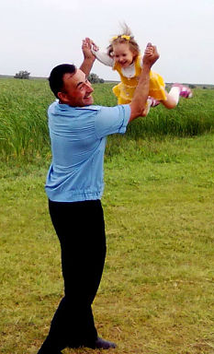
Нам хорошо. Пока еще в постели
Все старшие, и воздух летний свеж,
Бежим к себе. Деревья нам качели.
Беги, танцуй, сражайся, палки режь!..
Но день прошел, и снова феи - дети,
Которых ждут и шаг которых тих...
Ах, этот мир и счастье быть на свете
Еще невзрослый передаст ли стих?

Slide 13
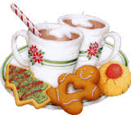
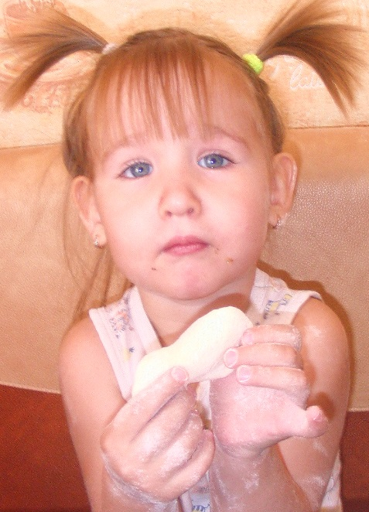
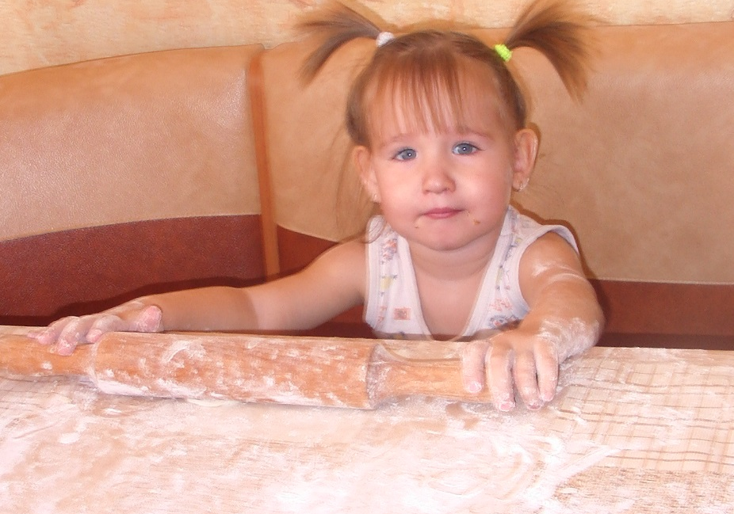
Коротенькие истории:
История 1.
Жила на белом свете маленькая хорошенькая девочка- Настенька. Она была очень красивая с голубыми глазками и добрым нежным сердечком. Однажды мамочка и папочка отправилась на работу, а свою доченьку отвели в детский сад. В детском саду было много детей. Настенька со всеми любила играть. И каждый раз когда мама с папой забирали Настеньку домой, она им говорила: «Как хорошо детишкам и в садике и дома им есть с кем поиграть»
Мама долго думала и придумала. Она испекла огромный, вкусный пирог и пригласила детей, живущих по- соседству. Дети пришли и очень обрадовались пирогу. Они долго сидели и пили чай. А потом мы с ними играли.
Следующий раз мы наделали с мамой вареников. Было просто здорово, я стала вся такая беленькая- беленькая…

Slide 14
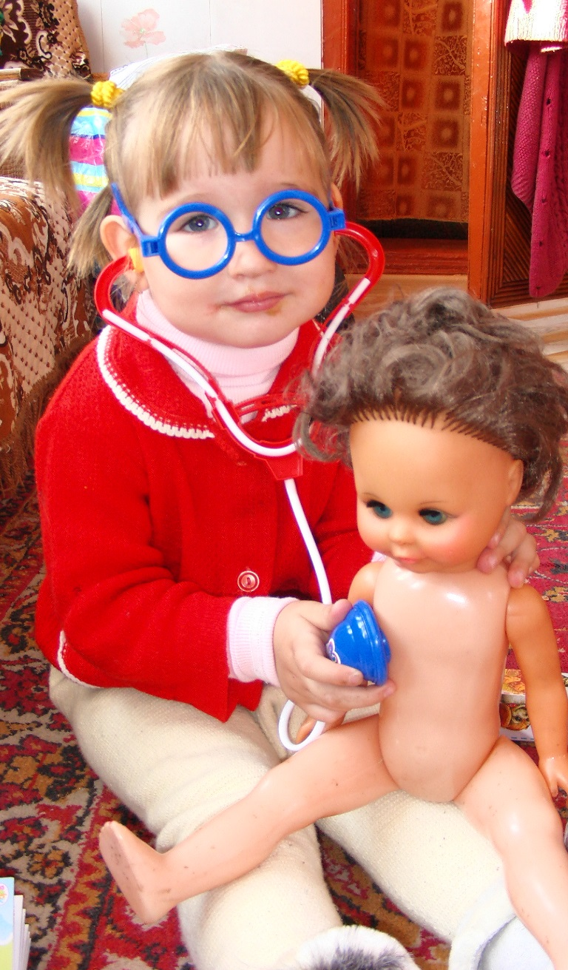
История 2.
А однажды у меня заболела кукла Катя. У неё поднялась температура. Моя мама работает в больнице и я, конечно, знаю про то как лечить всё. Снарядившись я приступила к лечению. Прослушала Катю. Вместе с ней выпили вкусный компот, съели витаминчиков (яблок), навели порядок в холодильнике. Вот и выздоровела Катя. Больше Катя не больна, ей повязка не нужна…

Slide 15
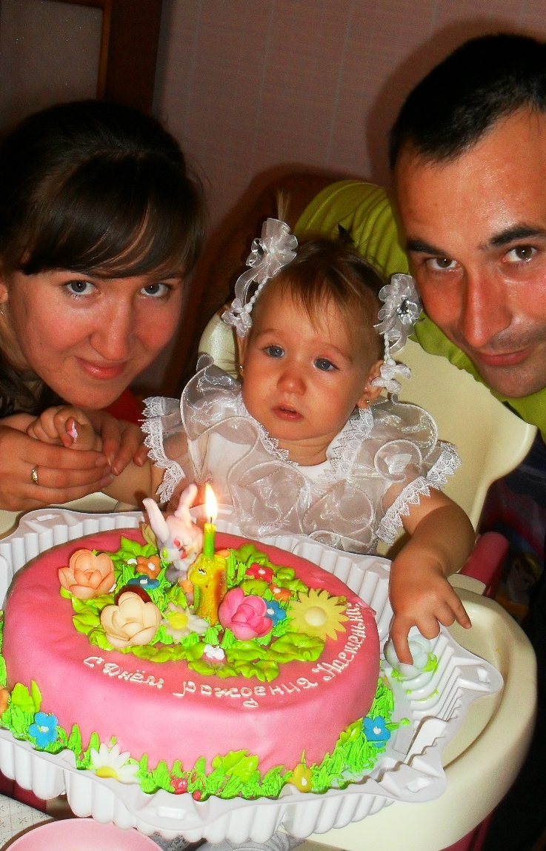
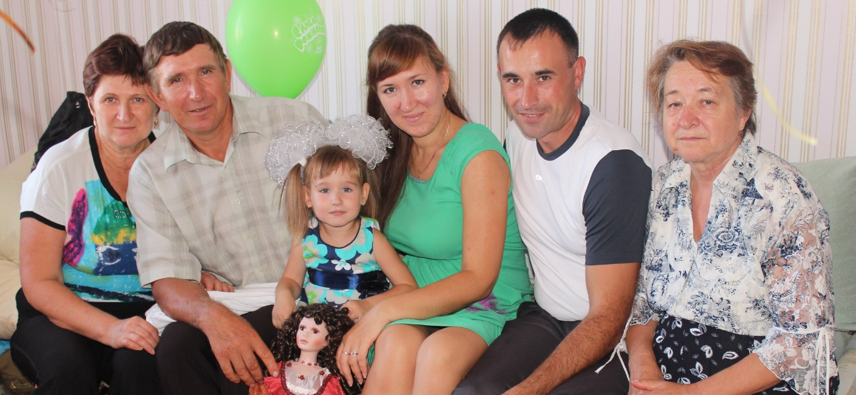
История 3.
Мой самый первый День рождения. Много подарков, улыбок… А я сижу и не понимаю чего они все от меня хотят? Нарядили . Усадили. А я хочу играть.Принесли торт. Сейчас Настенька задует свечку. Дула я дула. А свечка как горела так и горит. Спасибо папа с мамой пришли на подмогу. Задули свечку и все вместе сели пить чай.
Зато теперь я выросла большая, мне целых 4 года. Свечки теперь я задуваю сама. А это мои гости.

Slide 16

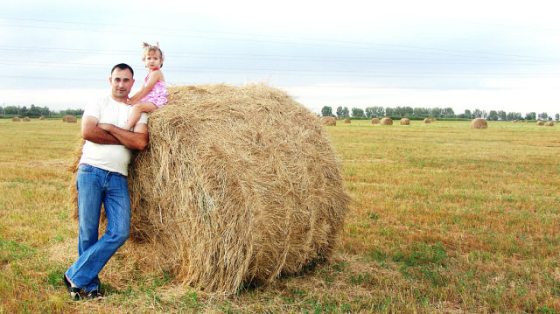
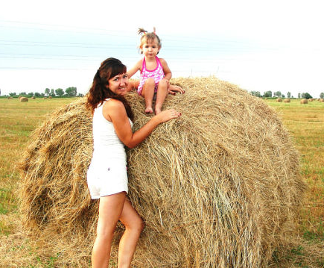
Нам нравится дышать свежим воздухом, выезжать на природу…

Slide 17
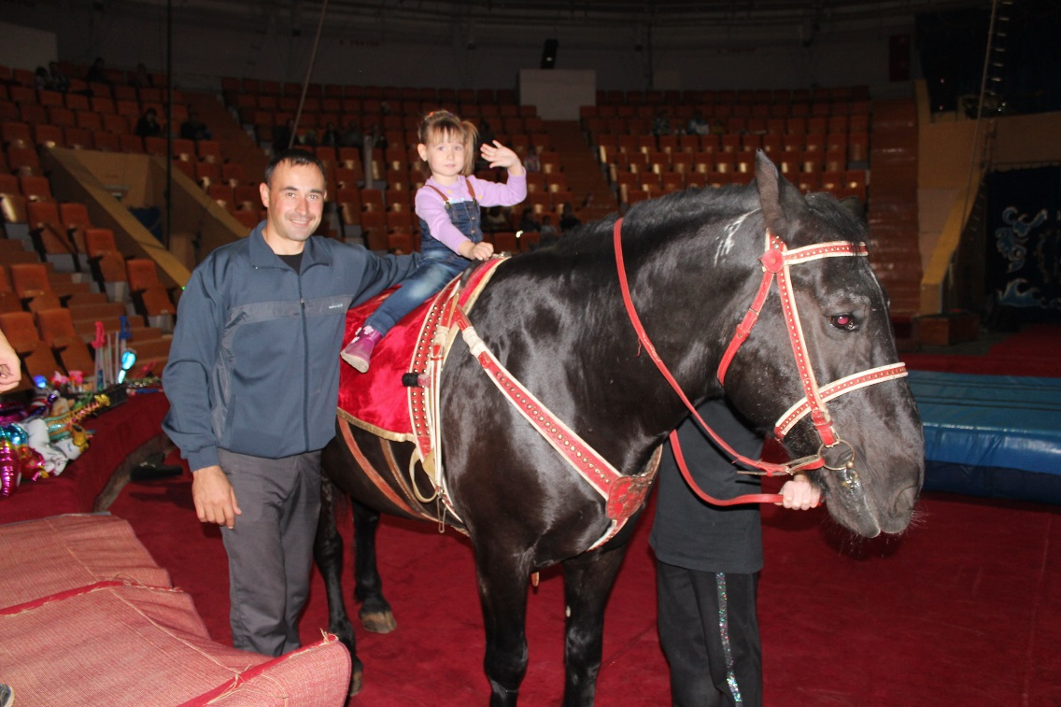
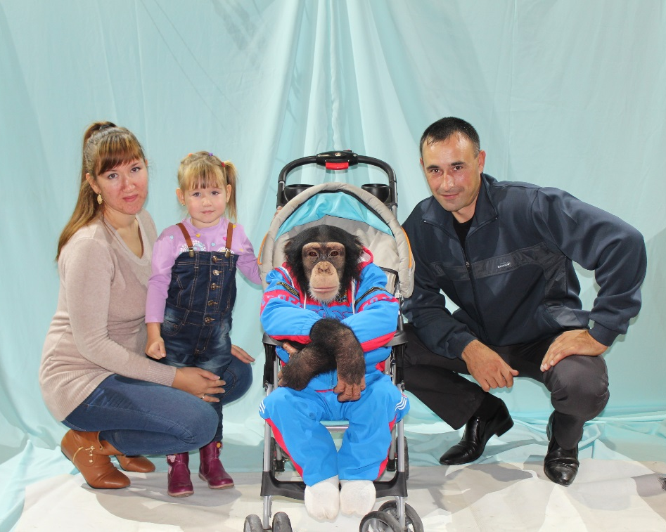
А это мы с родителями играем в «Цирк»

Slide 18
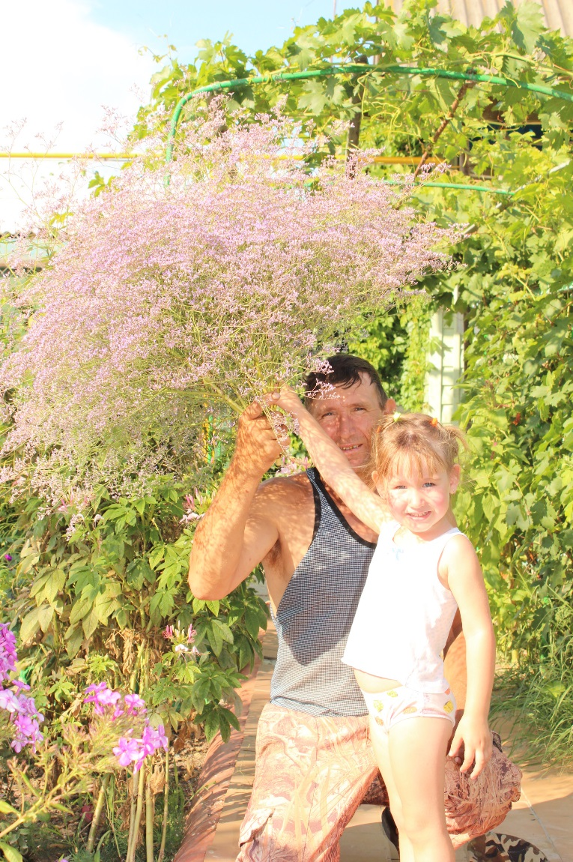
История 4.

Slide 19


Slide 20
Интернет ресурсы
https://www.google.ru/search- анимации

Slide 21
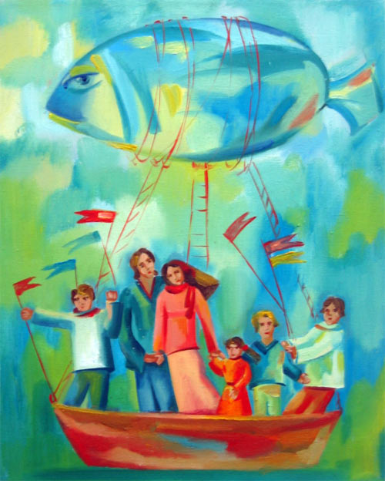
Истории из жизни семьи Маркеловых

